Slide 1

Sisäilmastoon liittyvät määräykset sekä tavoite- ja toimenpidearvot
Opetusmateriaali sisäilma-asioita opiskelevien ammattilaisten käyttöön
Osa 1/9

Slide 2

Saatteeksi opetusmateriaalin käyttöön
Opetusmateriaali sisältää yleistä tietoa sisäilmaston epäpuhtauksista, ilmanvaihtojärjestelmän vaikutuksesta sisäilmaston laatuun, sisäilmastoselvityksen vaiheista, altistumisen ja terveydellisen merkityksen arvioinnista sekä riskiviestinnästä ja koetun sisäympäristön arvioimisesta. Materiaali on tarkoitettu oppilaitosten käyttöön ja sitä voidaan hyödyntää sekä täydennys- että tutkintokoulutuksissa, jotka pätevöittävät kosteus- ja homevaurioiden korjaushankkeissa mukana olevia asiantuntijoita (rakennusterveysasiantuntijat, sisäilma-asiantuntijat, kuntotutkijat, korjaussuunnittelijat ja korjaustyönjohtajat). Opetusmateriaalia voidaan hyödyntää kokonaisuutena tai yksittäisinä aihealueina. Jos materiaalista käytetään yksittäisiä sivuja tai taulukoita, on materiaalin alkuperäinen lähde aina ilmoitettava.
Epäpuhtauslähteitä käsittelevissä osissa käsitellään epäpuhtauksien eri lähteitä, tutkimusmenetelmiä ja tutkimustulosten tulkintaan liittyviä ohje-, viite- ja toimenpidearvoja. Käsiteltäviä epäpuhtauksia ovat mikrobit, kemialliset epäpuhtaudet, villakuidut ja asbesti. Sisäilmaston olosuhteita käsittelevässä osiossa käydään lävitse sisäilman lämpötilan, suhteellisen kosteuden, radonin ja melun mittausmenetelmiä ja mittaustulosten tulkintaohjeita sekä toimenpidearvoja. Lisäksi osiossa käsitellään suhteellisen kosteuden mittaamista rakenteista eri menetelmillä. Ilmanvaihtoon liittyvässä osiossa käsitellään eri ilmanvaihtojärjestelmien toimintaperiaatteita sekä niiden vaikutusta sisäilmaston laatuun. Osiossa käsitellään ilmanvaihtojärjestelmien yleisimpiä epäpuhtauslähteitä, ilmanvaihtoon liittyviä määräyksiä ja suosituksia sekä ohjeita ilmanvaihtojärjestelmien puhtauden hallintaan. Opetusmateriaalissa käsitellään sisäilmastoselvityksen eri vaiheita, altistumisen ja terveydellisen merkityksen arvioinnin haasteita ja menetelmiä sekä koetun sisäympäristön merkitystä sisäilmasto-ongelmaan ja sen selvittämiseen. Sisäilmastoselvityksen vaiheita käsittelevässä osiossa käsitellään lyhyesti myös riskiviestinnän haasteita ja merkitystä selvitysprosessissa.
Opetusmateriaali on tehty Savonia ammattikorkeakoulun rakennustekniikan opintoihin liittyvänä projektityönä, josta se on täydennetty kosteus- ja hometalkoiden käyttöön opetusmateriaaliksi. Opetusmateriaalin on tehnyt Veli-Matti Pietarinen ja projektityötä ovat ohjanneet Savonia ammattikorkeakoululta Helmi Kokotti, Markku Rusi ja Pasi Haataja.
Aineiston sisältöä saa muokata vain tekijän luvalla. Opetusmateriaalissa mahdollisesti olevista virheistä tai puutteista toivotaan palautetta suoraan tekijälle osoitteeseen veli-matti.pietarinen@sisailmakeskus.fi tai kosteus- ja hometalkoiden osoitteeseen hometalkoot.ym@ymparisto.fi. Asialliset ja yksilöidyt korjausehdotukset huomioidaan seuraavan päivityksen yhteydessä.
  Lisätietoa / palautteet:
  Veli-Matti Pietarinen
  veli-matti.pietarinen@sisailmakeskus.fi

Slide 3
Sisällysluettelo:
Sisäilmaston ohje- ja toimenpidearvot
  Eduskunnan tarkastusvaliokunnan raportti
  Yleistä lainsäädännöstä
  Rakentamismääräyskokoelma D2
  Asumisterveysasetus
  Asumisterveysasetuksen soveltamisohjeet, Valvira
  Sisäilmastoluokitus 2008
  Ohje työpaikkojen sisäilmasto-ongelmien selvittämiseen (TTL)
  Kosteus- ja homevauriot - ratkaisuja työpaikoille, (TTL)
  Toimiston sisäilman tutkiminen (TTL)
  Koulurakennusten kosteus- ja homevauriot (KTL)
  Haitalliseksi tunnetut pitoisuudet
  Kosteudenhallinta ja homevaurioiden estäminen (RIL)
  Kosteus- ja homevaurioituneen rakennuksen kuntotutkimus -opas
  Fysikaaliset olosuhteet
  Lämpöviihtyvyys
  Sisäilman lämpötila
  Lämpötilaindeksi
  Sisäilman kosteus
  Rakennekosteus
  Rakennuksen ilmatiiveys
  Vuotoilmareittien mittausmenetelmät
  Radon
  Radontorjunta
  Melu
Mikrobit
  Käsitteitä
  Rakennuksen kosteuslähteet ja kosteuden siirtyminen rakenteissa
  Rakenteiden mikrobivaurioriskin arviointi
  Ilmayhteys rakenteen mikrobivauriosta sisäilmaan
  Yleistä mikrobeista
  Mikrobien kasvuolosuhteet
  Mikrobilajit
  Mikrobien kasvu eri rakennusmateriaaleissa
  Mikrobien tuottamat toksiinit
  Mikrobinäytteiden ottaminen ja tulosten tulkinta
  Mikrobien analyysimenetelmät
  Altistumisen arviointi mikrobiepäpuhtauksille
Kemialliset epäpuhtaudet
  Kemialliset epäpuhtaudet, yleistä
  Haihtuvat orgaaniset yhdisteet
  FLEC-mittaus
  BULK-näyte
  Betonirakenteisten lattioiden muovipäällysteiden korjaustarpeen arviointi
  Hiilidioksidi ja hiilimonoksidi
  Ammoniakki
  Formaldehydi
  Polysykliset aromaattiset hiilivedyt
  Nikotiini

Slide 4
Sisällysluettelo:
  Mineraalivillakuidut ja asbesti
  Mineraalivillakuidut
  Mineraalivillakuidut ilmavaihtojärjestelmässä
  Mineraalivillakuidut työtiloissa
  Ohje- ja toimenpidearvot
  Asbesti rakennuksessa
  Asbestin aiheuttamat sairaudet
  Asbesti, näytteenotto
  Asbestin poistaminen rakennuksesta
  Valtioneuvoston asetus asbestityön turvallisuudesta
  Ilmanvaihto ja sisäilmasto
  Ilmanvaihtojärjestelmät
  Ilmanvaihtoon liittyvät ohjeet ja määräykset
  Ilmamäärät ja ilmanvaihdon riittävyys
  Tuloilman suodatus
  Ilmanvaihtojärjestelmän puhtaus ja puhdistaminen
  Ilmanvaihtojärjestelmän kosteuden lähteet
  Palautus- ja siirtoilma
  Ulkoilma- ja jäteilmalaitteiden sijoittaminen
  Mineraalivillakuidut ilmanvaihtojärjestelmässä
  Paine-erot rakennuksessa
  Ilmanjako
  Jäähdytyspalkit ja puhallinkonvektorit
  Koettu sisäympäristö ja sisäilmastokysely
  Koettu sisäympäristö
  Sisäilmastokysely
  MM40-Örebro -kysely
  Työterveyslaitoksen sisäilmastokysely
  Koulujen sisäilmastokysely
  Sisäilmastoselvitys
  Sisäilmastoselvityksen vaiheet
  Taustatiedot kohteesta
  Arviointikäynti
  Jatkotutkimukset
  Johtopäätökset
  Sisäilmastoselvitys ja viestintä
  Sisäilmaongelman ratkaiseminen asunto-osakeyhtiössä
  Altistumisen arviointi
  Käsitteet
  Lainsäädäntö
  Sisäilmasto-ongelmien vaikutus tilojen käyttäjien terveyteen
  Altistumisen ja terveydellisen merkityksen arviointi
  BS8800 - riskinarviointistandardi
  Kosteusvauriotyöryhmän muistio, STM 2009:18
  Altistumisolosuhteiden arviointi sisäilman epäpuhtauksille (TTL)
  Altistumisen ja terveydellisen merkityksen arviointi
  Altistumisen arvioinnista terveydellisen merkityksen arviointiin

Slide 5
Eduskunnan tarkastusvaliokunnan raportti

Slide 6
Eduskunnan tarkastusvaliokunnan raportti 1/2012
Hankkeen tavoite:
  Tuottaa uutta tietoa kosteus- ja homeongelmien esiintymisen laajuudesta, merkittävyydestä ja esiintymisen syistä
  Tuoda ratkaisuja kosteus- ja homeongelmien vähentämiseen
Toteutus:
  Työterveyslaitoksen asiantuntijaryhmä, 2012 (Reijula ym., 2012)
    Kari Reijula, Guy Ahonen, Harri Alenius, Rauno Holopainen, Sanna Lappalainen, Eero Palomäki, Marjut Reiman

Slide 7
Mikä on merkittävä kosteus- ja homevaurio?
Kosteus- ja homevaurion määritteleminen merkittäväksi ei perustu pelkästään tekniseen tarkasteluun, vaan sen pitää sisältää myös altistumisen todennäköisyyden arviointi, jotta terveydellinen ulottuvuus saadaan mukaan
Merkittävä kosteus- ja homevaurio
Vähäistä laajempi rakenteellinen vika, jonka seurauksena haitallinen altistuminen kosteusvaurioituneista rakenteista ja materiaaleista vapautuville kemiallisille, fysikaalisille ja biologisille (mm. mikrobiperäisille) epäpuhtauksille on todennäköistä
Haitallista altistumista voidaan pitää todennäköisenä, kun rakennuksessa näkyy kosteus- ja homevaurioita sisäpinnoilla, mikrobikasvua voidaan todeta materiaaleissa tai ympäröivissä rakenteissa, poikkeavaa altistetta on todettu ilma- tai pölynäytteissä, tilat ovat selvästi alipaineisia tai vaurioituneesta tilasta on ilmayhteys työskentelytilaan
Notes:
Kari Reijula, Guy Ahonen, Harri Alenius, Rauno Holopainen, Sanna Lappalainen, Eero Palomäki, Marjut Reiman: Rakennusten kosteus- ja homeongelmat
Eduskunnan tarkastusvaliokunnan julkaisu 1/2012 (lokakuu 2012)
Vähäisiä (pistemäisiä, yksittäisiä, lyhytkestoisiä) kosteusvaurioita löytyy melkein kaikista rakennuksista

Slide 8
Merkittävien kosteus- ja homevaurioiden yleisyys rakennuksissa
Rakennus | Merkittävien kosteus- ja homevaurioiden esiintyvyys (% kerrosalasta) | Asukkaita/ käyttäjiä/ työntekijöitä
Pien- ja rivitalot | 7 - 10 | 224 500 – 336 900
Kerrostalot | 6 - 9 | 103 000 – 154 000
Koulut ja päiväkodit | 12 - 18 | 172 000 – 259 200
Hoitolaitokset | 20 - 26 | 36 000 – 46 800
Toimistot | 2,5 - 5 | 27 500 – 55 000

Slide 9
Yleistä lainsäädännöstä

Slide 10
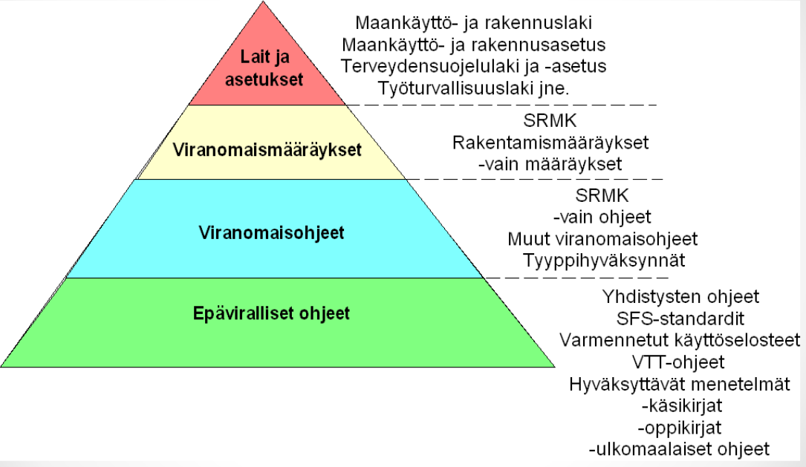
Lainsäädäntö, määräykset ja ohjeet
Kuva: Korjausrakentamisen jatkokurssi, Savonia amk
Pasi Haataja

Slide 11
Lainsäädäntö ja määräykset
Maankäyttö- ja rakennuslaki
  Rakennuksen käyttötarkoitus » tulee täyttää terveyden perusvaatimukset
    MRL 117 §
  Rakennuksen kunnossapito » tulee täyttää terveellisyyden, turvallisuuden ja käyttökelpoisuuden vaatimukset
    MRL 166 §
  Rakennushanke » suunnittelu ja rakentaminen säännösten, määräysten ja myönnetyn rakennusluvan mukaisesti
    Henkilöstön riittävä pätevyys
    MRL 119 §
Rakentamismääräyskokoelma D2 ja C2
  Suunniteltava ja rakennettava, ettei käyttäjälle aiheudu terveysriskiä
  Valtioneuvoston asetus, voimassa 1.6.2015 alkaen
    rakentamisen suunnittelutehtävien vaativuusluokkien määräytyminen

Slide 12
Lainsäädäntö ja määräykset
Terveydensuojelulaki
  Asunnon ja muun sisätilan sisäilman olosuhteiden tulee olla sellaiset, ettei niistä aiheudu terveyshaittaa
Terveydensuojelulaki: “terveyshaitta”
  Elinympäristössä olevasta tekijästä tai olosuhteesta aiheutuva sairaus tai sen oire
  Altistuminen terveydelle vaaralliselle aineelle tai tekijälle siinä määrin, että sairauden tai sen oireiden syntyminen on mahdollista

Slide 13
Sosiaali- ja terveysministeriön asetus, 2015
Asunnon ja muun oleskelutilan terveydellisistä olosuhteista sekä ulkopuolisen asiantuntijan pätevyydestä
Terveyshaitta on arvioitava kokonaisuutena siten, että altisteen toimenpiderajaa sovellettaessa otetaan huomioon altistumisen todennäköisyys, toistuvuus ja kesto, mahdollisuudet välttyä altistumiselta tai poistaa haitta sekä poistamisesta aiheutuvat olosuhteet ja muut vastaavat tekijät.

Slide 14
Lainsäädäntö ja määräykset
Työturvallisuuslaki
8 §
Työnantaja on tarpeellisilla toimenpiteillä velvollinen huolehtimaan työntekijöiden turvallisuudesta ja terveydestä työssä. Tässä tarkoituksessa työnantajan on otettava huomioon työhön työolosuhteisiin ja muuhun työympäristöön samoin kuin työntekijän henkilökohtaisiin edellytyksiin liittyvät seikat.
  Esimerkiksi homevauriotutkijoiden ja –korjaajien suojautuminen
  Sisäilmaongelmiin reagoiminen
Työnantajan on jatkuvasti tarkkailtava työympäristöä, työyhteisön tilaa ja työtapojen turvallisuutta. Työnantajan on myös tarkkailtava toteutettujen toimenpiteiden vaikutusta työn turvallisuuteen ja terveellisyyteen.
  Korjaustöiden jälkiseuranta, oirekyselyt

Slide 15
Ohjearvoja sisäilmaston laadulle
Ei terveysperusteisia ohjearvoja sisäilman epäpuhtauksille
  Ohje- ja viitearvot
  toimenpiderajat
  Suunnitteluarvot
Määräyksiä sisäilman lämpö- ja kosteusolosuhteiden hallintaan
Määräytyvät tilojen käyttötarkoituksen perusteella
  Asunnot, päiväkodit, koulut
  toimistotyöpaikat

Slide 16
WHO guidelines for indoor air quality: dampness and mould (2009)
Kosteus- ja homeongelmat ovat yhteydessä hengitystieoireisiin ja uuden astman synnyn riskiin
  Kosteus ja mikrobit ovat indikaattoreita - osoittavat olosuhdetta
  Ei tunneta tarkkaan altistumista ja tautimekanismia, jolla hengitystiehaitat aiheutuvat
→ syy-seuraussuhde vielä epäselvä
Ei voida asettaa terveysperusteista raja-arvoa, mikä määrittelisi ns. turvallisen altistumisen
  Kosteus ja homekasvu tulisi aina ehkäistä

Slide 17
Rakentamismääräyskokoelma D2

Slide 18
Rakentamismääräyskokoelma D2
Rakennuksen sisäilmasto ja ilmanvaihto
Täydentää maankäyttö- ja rakennuslakia, ympäristöministeriö
Soveltamisala: uudet, ympäri vuoden käytössä olevat rakennukset
Ohjearvoja sisäilmaston laadulle:
  Sisäilman epäpuhtauksien enimmäisarvoja rakennuksen sisäilmaston suunnitteluun ja toteutukseen
  Sisäilman lämpötila ja kosteus
  Ilmanvaihtojärjestelmän toimintaan liittyvät ohjeet, suositukset ja määräykset

Slide 19
Rakentamismääräyskokoelma D2
PM10 hiukkaset
huonelämpötila
ilmanvaihdon lämmityksen tarvitsema lämpömäärä
ilmanvaihto
ilmanvaihdon lämmityksen ominaissähköteho
ilmanvaihtokerroin
ilmastointi
jäteilma
kierrätysilma
koneellinen tulo- ja poistoilmajärjestelmä
koneellinen poistoilmajärjestelmä
käyttöaika
lämpötilahyötysuhde
oleskelutila
oleskeluvyöhyke
painovoimainen ilmanvaihtojärjestelmä
palautusilma
poistoilma
siirtoilma
suunniteltu käyttöikä
tuloilma

Slide 20
Rakentamismääräyskokoelma D2
Rakennuksen sisäilmasto ja ilmanvaihto
Määräyksiä sisäilmaston laadulle
Sisäilman kosteus ei saa olla jatkuvasti haitallisen korkea eikä kosteus saa tiivistyä rakenteisiin eikä niiden pinnoille tai ilmanvaihtojärjestelmään siten, että se aiheuttaa kosteusvaurioita, mikrobien tai pieneliöiden kasvua tai muuta terveydellistä haittaa
Rakennus on suunniteltava ja rakennettava siten, että oleskeluvyöhykkeen viihtyisä huonelämpötila voidaan ylläpitää käyttöaikana niin, ettei energiaa käytetä tarpeettomasti
Rakennus on suunniteltava ja rakennettava siten, että sisäilmassa ei esiinny terveydelle haitallisessa määrin kaasuja, hiukkasia tai mikrobeja eikä viihtyisyyttä alentavia hajuja
Lisäksi määräyksiä tilojen ilmanvaihdon toiminnalle, puhtaudelle, käytölle ja riittävyydelle

Slide 21
Asumisterveysasetus

Slide 22
Sosiaali- ja terveysministeriön asetus, 2015
Asunnon ja muun oleskelutilan terveydellisistä olosuhteista sekä ulkopuolisen asiantuntijan pätevyydestä
Asumisterveysasetus perustuu vuonna 2003 Terveydensuojelulain 32 §:n nojalla voimaan tulleeseen Asumisterveysohjeeseen ja korvaa sen päivitettynä.
Asumisterveysasetuksella säädetään asunnon ja muun oleskelutilan terveydellisistä olosuhteista
  Fysikaaliset olot
  Kemialliset altisteet
  Mikrobit
  Pölyt ja hiukkaset
Toimenpideraja-arvot
  pitoisuus, mittaustulos tai ominaisuus, jonka ylittyessä tulee ryhtyä terveydensuojelulain 27 §:n tai 51 §:n mukaisiin toimenpiteisiin terveyshaitan selvittämiseksi ja tarvittaessa sen poistamiseksi tai rajoittamiseksi
Notes:
Asetus = Asetus on Suomen lakia täsmentävä tai täydentävä säädös

Slide 23
Asumisterveysasetuksen soveltamisohjeet, Valvira

Slide 24
Asumisterveysasetuksen soveltamisohje, Valvira
  Valviran laatimassa asumisterveysasetuksen soveltamisohjeessa annetaan yksityiskohtaisia tulkintoja ja käytännöllisiä esimerkkejä asumisterveysasetuksen soveltamiseen.
  Tarkoitettu kuntien terveydensuojeluviranomaisille ja muille alan asiantuntijoille
  Julkaistu verkkojulkaisuna viidessä osassa
    Osa 1, Asumisterveysasetuksen pykälät 1 – 10
    Osa 2, Asumisterveysasetuksen pykälät 11 – 13
    Osa 3, Asumisterveysasetuksen pykälät 14 – 19
    Osa 4, Asumisterveysasetuksen pykälä 20
    Osa 5, Asumisterveysasetuksen pykälät 21
https://www.valvira.fi/-/asumisterveysasetuksen-soveltamisoh-1

Slide 25
Sisäilmastoluokitus 2008

Slide 26
Sisäilmastoluokitus 2008
RT-0710946
Soveltamisala: Suunnittelun ohjearvoja uudisrakentamiseen ja soveltuvin osin korjausrakentamiseen
  Työ- ja asuinrakennukset
  Ei voida käyttää rakennuksen terveellisyyden arvioinnissa
Määritellään tavoite- ja suunnittelutasot sisäympäristölle
  Huomioidaan rakennushankkeen jokaisessa vaiheessa

Slide 27
Sisäilmastoluokitus 2008
RT-0710946
Sisäilmastoluokat
  S1: Tilan sisäilman laatu on erittäin hyvä. Tilan käyttäjä pystyy yksilöllisesti hallitsemaan lämpöoloja sekä valaisusta, ei ylilämpenemistä.
  S2: Tiloissa on hyvä sisäilmasto, ei häiritseviä hajuja. Ei ilman laatua heikentäviä vaurioita tai epäpuhtauslähteitä. Ylilämpiäminen on mahdollista kesäpäivinä
  S3: täyttää rakentamismääräyksien vähimmäisvaatimukset

Slide 28
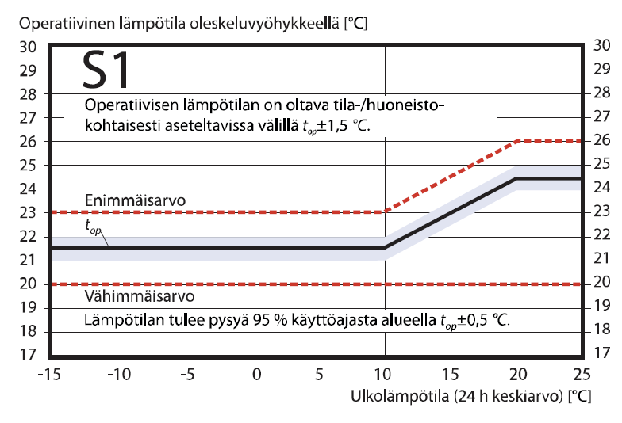
Sisäilmastoluokitus 2008
RT-0710946
Kuva 1. Operatiivinen lämpötila oleskeluvyöhykkeellä S1-luokassa
Notes:
Oleskeluvyöhyke = lattiasta 1, 8 m korkeuteen, 0,6 m seinistä

Slide 29
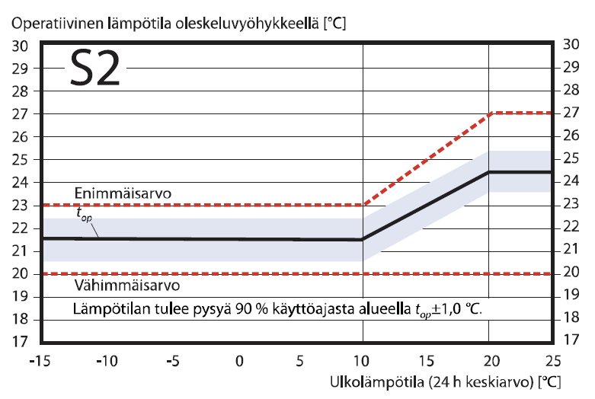

Sisäilmastoluokitus 2008
RT-0710946
Kuva 2. Operatiivinen lämpötila oleskeluvyöhykkeellä S2-luokassa

Slide 30
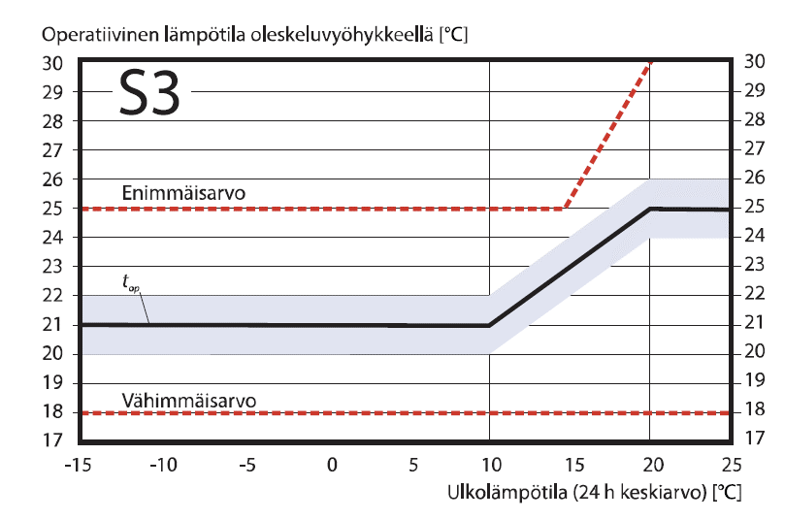
Sisäilmastoluokitus 2008
RT-0710946
Kuva 3. Operatiivinen lämpötila oleskeluvyöhykkeellä S3-luokassa

Slide 31
Ohje työpaikkojen sisäilmasto-ongelmien selvittämiseen

Slide 32
Ohje työpaikkojen sisäilmasto-ongelmien selvittämiseen
Työterveyslaitos, 2016
Toimintamalli ja moniammatillinen yhteistyö
Työpaikan eri toimijoiden, terveydenhuollon ja viranomaisten roolit sisäilmasto-ongelmassa
Asiantuntijoiden pätevyydet
Työpaikkaselvitysten tulosten tulkinta
  Altistumisolosuhteiden arviointi
  Terveydellisen merkityksen arviointi
Selvitysten eteneminen ja sisäilmaston haitta-tekijät

Slide 33
Kosteus- ja homevauriot - ratkaisuja työpaikoille
Työterveyslaitos

Slide 34
Kosteus- ja homevauriot
Ratkaisuja työpaikoille
Tietoa sisäympäristöongelmien ratkaisuprosessista ja korjausten jälkeisestä seurannasta
Suunnattu työterveyshuolloille, linjajohdolle, työsuojelu- ja työturvallisuushenkilöstölle sekä kiinteistöhuollosta vastaaville henkilöille
Kosteus- ja homevauriot, ratkaisuja työpaikoille,
Työterveyslaitos, 2014, ISBN 978-952-261-471-1

Slide 35
Kosteus- ja homevauriot
-ratkaisuja työpaikoille
Tietoa sisäympäristöongelmien ratkaisuprosessista, altistumisen arvioinnista ja korjausten jälkeisestä seurannasta
Suunnattu työterveyshuolloille, linjajohdolle, työsuojelu- ja työturvallisuushenkilöstölle sekä kiinteistöhuollosta vastaaville henkilöille
Kosteus- ja homevauriot, ratkaisuja työpaikoille, Työterveyslaitos, 2014, ISBN 978-952-261-471-1

Slide 36
Toimiston sisäilman tutkiminen

Slide 37
Toimiston sisäilman tutkiminen
Työterveyslaitos, 2011
Toimistoympäristön viitearvoja sisäilman laadulle
  Tutkimus- ja mittausmenetelmät
  viitearvot, tulosten tulkinta
  Ohjeita sisäilmaston olosuhteiden hallintaan
  Toimintamalli sisäympäristöongelman ratkaisemiseen
    Moniammatillinen sisäilmatyöryhmätyöskentely
    Kokonaisvaltainen rakennuksen tutkiminen

Slide 38
Toimiston sisäilman tutkiminen
Ohjearvot perustuvat:
  Mikäli toksikologista tutkimustietoa ei ole saatavilla, tavoitearvot pitäisi johtaa työympäristötutkimuksista (Schleibinger, 2003)
  Työterveyslaitoksen tutkimusaineistoon perustuva viitearvo P50 kuvaa tavanomaista toimistotasoa
  Viitearvo P90 (P100 homesienille ja bakteereille) kuvaa tasoa, jonka ylitys viittaa selvästi epätavanomaisen epäpuhtauslähteen olemassaoloon

Slide 39
Koulurakennusten kosteus- ja homevauriot (KTL)

Slide 40
Koulurakennusten kosteus- ja homevauriot (KTL), 2008
Ohjeita koulujen kosteus- ja homevaurioiden selvittämiseen
Pääpaino mikrobiologisissa selvityksissä
  Näytteenotto ja tulosten tulkinta
  Korjausten onnistumisen seuranta

Slide 41
Koulurakennusten kosteus- ja homevauriot (KTL), 2008
Näytteenoton syy | Näytteet
Mikrobikasvuston varmistaminen tai poissulkeminen | Pinta- ja/tai materiaalinäytteet Useita näytteitä eri materiaaleista, eri vauriokohdista ja vauriottomista kohdista
Vaurion laajuuden selvittäminen | Pinta- ja/tai materiaalinäytteet Useita näytteitä materiaaleista Useita näytteitä epäillyn vaurioalueen kohdista
Vauriot eivät näkyviä, mutta vaurioepäily esim. tilojen käyttäjien oireilusta johtuen | Ilmanäytteet Useita näytteitä rakennuksen eri osista ja tiloista, vähintään 10-12 näytettä
Korjausten onnistumisen seuranta | Ilmanäytteet tai pintanäytteet Samalla tavoin ja samaan vuodenaikaan ennen ja jälkeen korjaukset
Notes:
Tulosten tulkinta = asumisterveysohje

Slide 42
Haitalliseksi tunnetut pitoisuudet

Slide 43
Haitalliseksi tunnetut pitoisuudet (HTP)
Sosiaali- ja terveysministeriö, 3/2014
Pienimpiä ilman epäpuhtauksien pitoisuuksia, joiden on arvioitu voivan vahingoittaa työntekijää
Ei huomioida lieviä vaikutuksia
Ei huomioida vakavia vaikutuksia, jos todennäköisyys pieni
Ei huomioida herkkiä yksilöitä
Altistusaika: 8h, 15 min, hetkellinen
Ylittyvät harvoin ei teollisten työpaikkojen sisäympäristössä

Slide 44
Haitalliseksi tunnetut pitoisuudet (HTP)
Eivät sovellu rakennusten sisäilman laadun arviointiin
Arvioidaan yleensä teollisuusprosessista aiheutuvia päästöjä työpaikalla
Työhygienian raja-arvoja
Esimerkki formaldehydi:
Hajukynnys: 35 µg/m³
Toimistoympäristön viitearvo: 15 µg/m³
Asumisterveysasetuksen toimenpideraja: 100 µg/m³ (Lyhyen ajan keskiarvopitoisuus)
RakMk D2:n ohjearvo: 50 µg/m³
HTP8h-arvo: 370 µg/m³

Slide 45
Kosteudenhallinta ja homevaurioiden estäminen, RIL

Slide 46
Kosteudenhallinta ja homevaurioiden estäminen RIL 250-2011
Ohjeita rakennushankkeen kosteuden hallinnasta
Käsitellään rakennushankkeen kaikki vaiheet sekä tilojen käyttäminen
Asuinrakennuksen kosteuslaatuluokitus
Rakennuksen ilmanpitävyys
Kylmäsiltojen määrä
Rakenteiden kuivumiskyky
Työmaan kosteudenhallinta
Talotekniikan toimivuus

Slide 47
Kosteus- ja homevaurioituneen rakennuksen kuntotutkimus -opas

Slide 48
Kosteus- ja homevaurioituneen rakennuksen kuntotutkimus -opas
Luonnos 23.1.2015
Päivitetty kosteus- ja homevaurioituneen rakennuksen kuntotutkimus -opas (ympäristöopas 28, 1997)
  Suunnattu kosteus- ja mikrobivaurioiden ja yleisemmin kiinteistöjen sisäilmaongelmien kanssa tekemisissä oleville asiantuntijoille ja kuntotutkijoille
  Voidaan käyttää opetustarkoitukseen
Pääpaino kosteus- ja mikrobivaurioiden tutkiminen ja tunnistaminen
  Rakennusfysiikkaa ja -tekniikka
  Yleisimmät sisäilmanlaatua heikentäviä tekijät ja niiden tutkimusmenetelmät (materiaalipäästöt, ilmanvaihto)
Kosteus- ja homevaurioituneen rakennuksen kuntotutkimus -opas,
ympäristöministeriö, luonnos 23.1.2015

Slide 49
Mikä on hyvä sisäympäristö?
HAVAITTU / MITATTU SISÄYMPÄRISTÖ
Sisäilman
laadussa ja
sisäympäristö-
tekijöissä ei
havaita puutteita
Tilojen tekninen
kunto ja sisäilmasto-
olosuhteet
Tilan käyttäjät
ovat sisäilmaan
ja sisä-
ympäristöön
tyytyväisiä
Tilojen käyttäjien
terveydentila ja
kokemukset
tilaan liittyen
Työpaikalla on
hyvät toimintatavat
sisäympäristöön
liittyvien ongelmien
ehkäisemiseen,
tunnistamiseen
ja hallintaan
Toimintatavat
rakennuksen
ylläpidossa
(huolto, siivous, haitta-
ilmoitusmenettely,
haittojen hallinta)
KOETTU SISÄYMPÄRISTÖ
ORGANISAATION TOIMIVUUS
A
+
B
+
C
Toimintamalli vaikeiden sisäilmaongelmien ratkaisuun, Työterveyslaitos 2008

Slide 50
Lähteet:
  Asumisterveysasetuksen soveltamisohjeet, Valvira, 2016, www.valvira.fi/-/asumisterveysasetuksen-soveltamisoh-1
  Kosteus- ja homevaurioituneen rakennuksen kuntotutkimus –opas, ympäristöministeriö, luonnos 23.1.2015, http://www.ym.fi/fi-FI/Ajankohtaista/Lausuntopyynnot_ja_lausuntoyhteenvedot/Lausuntopyynto_luonnoksesta_rakennusten_(32552)
  Kosteus- ja homevauriot, ratkaisuja työpaikoille, Työterveyslaitos, 2014, ISBN 978-952-261-471-1
  Koulurakennusten kosteus- ja homevauriot –Opas ongelmien selvittämiseen. Meklin T., Putus T., Hyvärinen A., Haverinen-Shaughnessy U., Lignell U., Nevalainen A. Kansanterveyslaitoksen julkaisuja C 2/2008, ISBN:978-851-740-779-3
Lahtinen, Lappalainen, Reijula: Sisäilman hyväksi - Toimintamalli vaikeiden sisäilmaongelmien ratkaisuun, Työterveyslaitos 2008
Maankäyttö- ja rakennuslaki 132/1999
Rakennusten kosteus- ja homeongelmat, Eduskunnan tarkastusvaliokunnan julkaisu 1/2012
  RIL 250-2011, Kosteudenhallinta ja homevaurioiden estäminen, 978-951-758-537-8
  Ohje työpaikkojen sisäilmasto-ongelmien selvittämiseen, Työterveyslaitos, 2016, ISBN 978-952-261-608-1
  Sosiaali- ja terveysministeriön asetus asunnon ja muun oleskelutilan terveydellisistä olosuhteista sekä ulkopuolisten asiantuntijoiden pätevyysvaatimuksista, 2015
  Sisäilmastoluokitus 2008, RT 07-10946
Suomen rakentamismääräyskokoelma D2, rakennusten sisäilmasto ja ilmanvaihto, ympäristöministeriö
Terveydensuojelulaki 763/1993
Toimiston sisäilman tutkiminen, Työterveyslaitos, 2011, ISBN 978-952-261-048-5
Työturvallisuuslaki 738/2003

